Slide 1
ISP-Tematräff 9
2026-05-12 kl 10 – 12

Slide 2
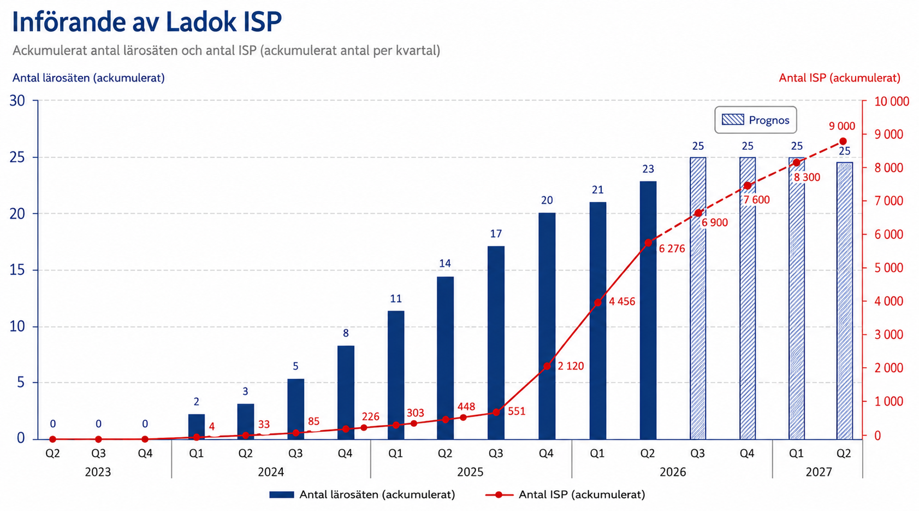

Slide 3
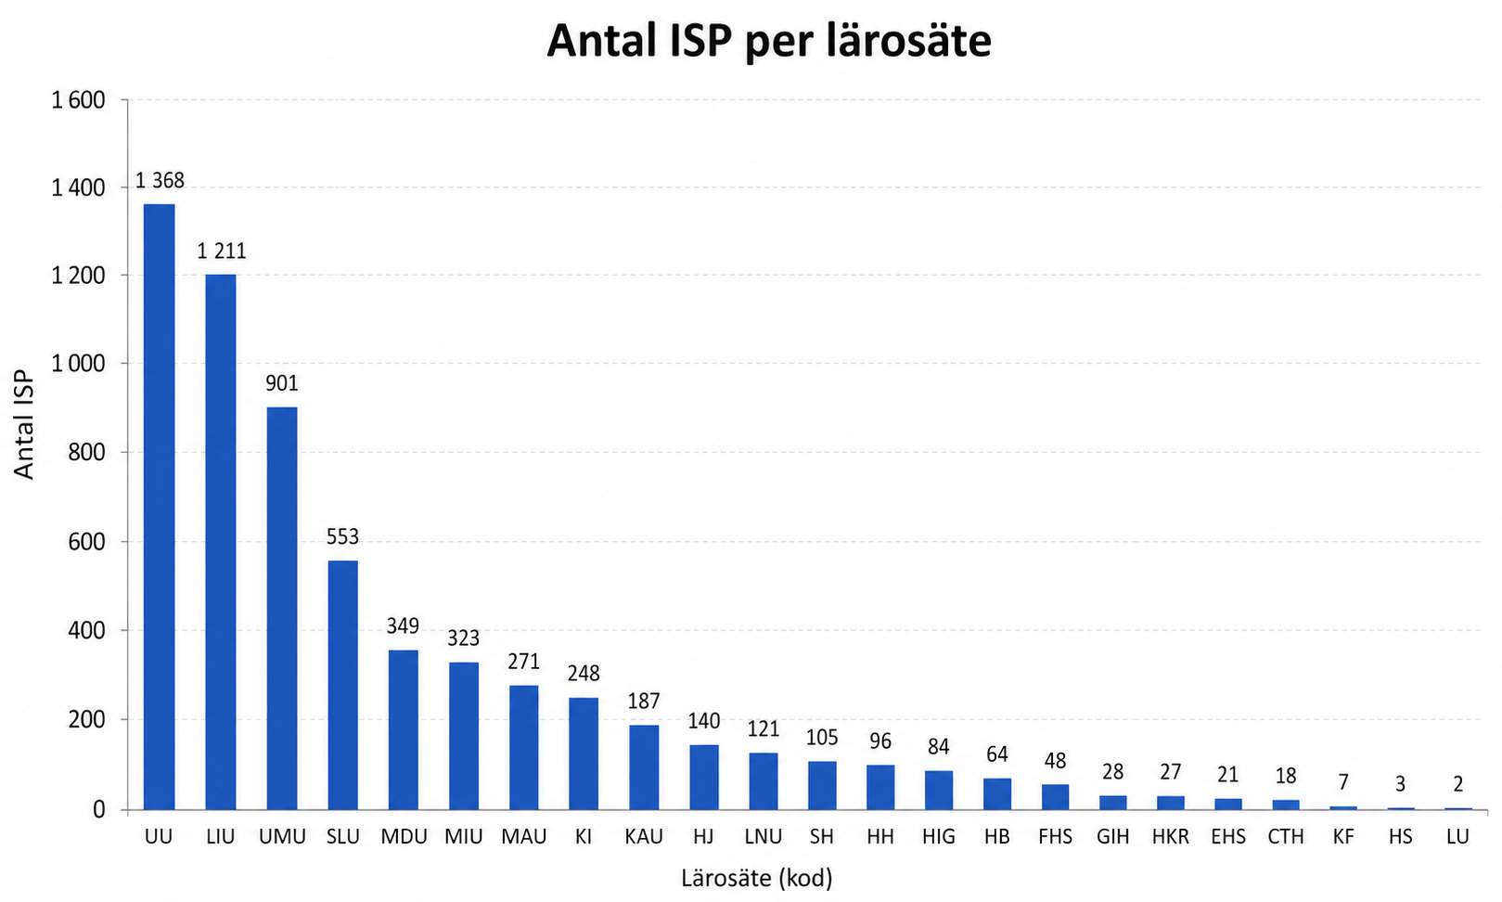
Behöver kunna masshantera och se utdata
Varit igång i två år
Precis börjat och kör pilot nu

Slide 4
Från LadokSupport till Produktmål
108 st ändringsbehov i LadokSupport
6 st gruppingar av ändringsbehov
Grupperna > Produktmål
Produktmål prioriterades

Slide 5
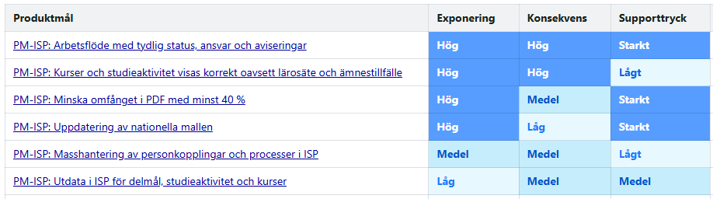
ISP – Produktmål 2026/2027

Slide 6
Arbetsflöde med tydlig status, ansvar, senaste ändrat och aviseringar
Problemformulering | Lösningsförslag
Mailet berättar inte vad jag ska göra? | Bättre text i mailet inom ramen för GDPR och säkerhetspolicy
Har doktorandens ISP blivit fastställd? | Kunna bevaka fastställande av ISP:ar
Jag får inte några mail från Ladok ISP | Handläggare bör kunna kontrollera historiken kring aviseringar som har gått
Jag ser inte vad som har ändrats i denna ISP? | Visa vilka ändringar som gjorts för användaren
Jag vet inte om jag är granskare eller handledare för denna doktorand? | Vara tydligare med vilken roll användaren har för denna ISP
Jag har tydligen glömt att granska ISP:n | Kunna skicka påminnelser när användaren inte har gjort sin arbetsuppgift

Slide 7
Återkopplingsfrågor
Vad borde stå i mailet för att det ska vara tydligare?
Handläggare behöver själva ange om de vill ha signal för fastställande medan de som är personkopplade får det automatiskt? Eller ska det läggas in manuellt?
Vad är det som är otydligast i arbetsflödet för personalen / doktoranden idag?
Finns det några specifika risker som ni ser i detta produktmål?

Slide 8
Kurser och studieaktivitet visas korrekt oavsett lärosäte och ämnestillfälle
Problemformulering | Lösningsförslag
Delar av doktorandens forskarutbildning saknas i ISP:n | ISP:n ska återspegla doktorandens forskarutbildningen så långt det går
Det är svårt / onödigt arbete att få in externa forskarkurser från lärosäten i ISP:n | Doktoranden anger att attesterade externa forskarkurser ska visas i ISP:n
Forskarkurser som finns på annat ämne eller ämnestillfälle syns inte i ISP:n | Alla attesterade forskarkurser visas som osorterade i ISP:n
Studieaktiviteter och finansiering som finns på annat ämne eller ämnestillfälle syns inte i ISP:n | Alla inrapporterade studieaktiviteter visas i ISP:n

Slide 9
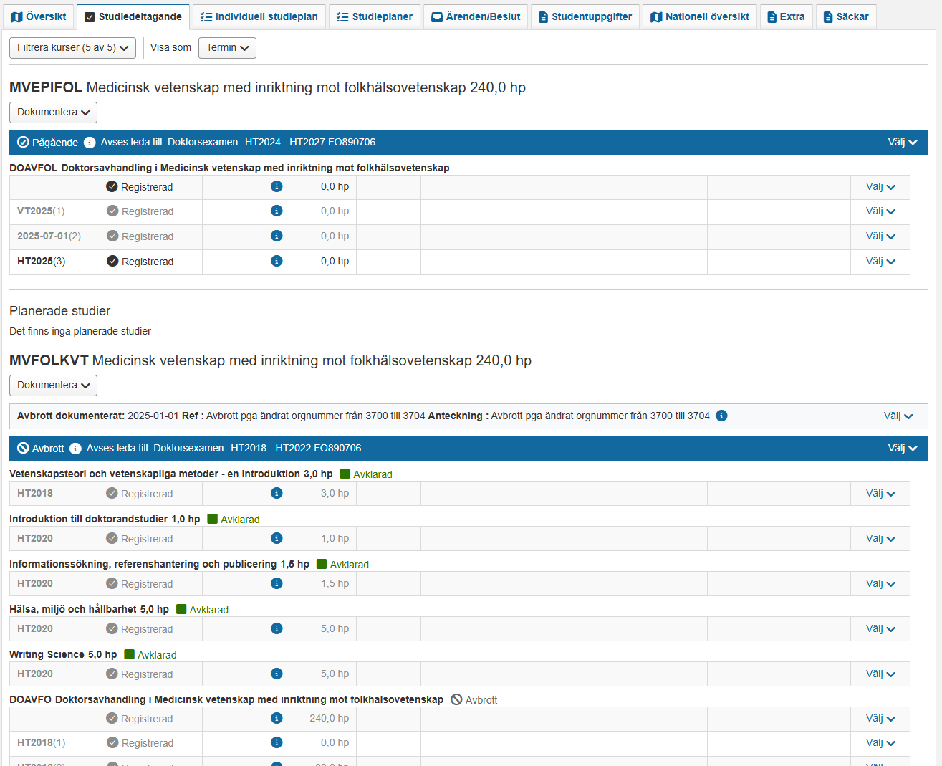
Antagningsdatum är 2025-01-01
De avklarade forskarkurserna är äldre än antagningsdatumet.
Doktoranden har avklarade forskarkurser

Slide 10
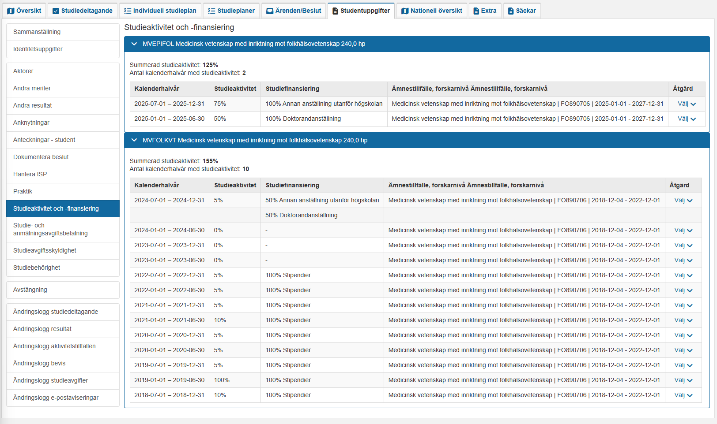
Doktoranden saknar 155% studieaktivet i den pågående ISP:n

Slide 11
Återkopplingsfrågor
Ser ni några risker / utmaningar med att doktoranderna ska själva föra över externa kurser till sina ISP:ar
Vad händer för er om ISP:n ligger kvar på samma tillfälle dvs det sker inget byte mellan lic och doktor?
Räcker det med att endast 2007FKURS-kurser kommer över till ISP. Hur hanterar vi startdatum/antagningsdatum för ISP:n?
Vilka risker, problem eller fel kan uppstå om all studieaktivitet och finansiering redovisas i ISP:n oavsett ämnestillfälle?

Slide 12
Minska omfånget i PDF med minst 40%
Problemformulering
PDF visar information på ett sätt som tar onödigt mycket utrymme (t.ex. kurser listade rad för rad i stället för summering/tabell), vilket ger onödigt många extra sidor.

Slide 13
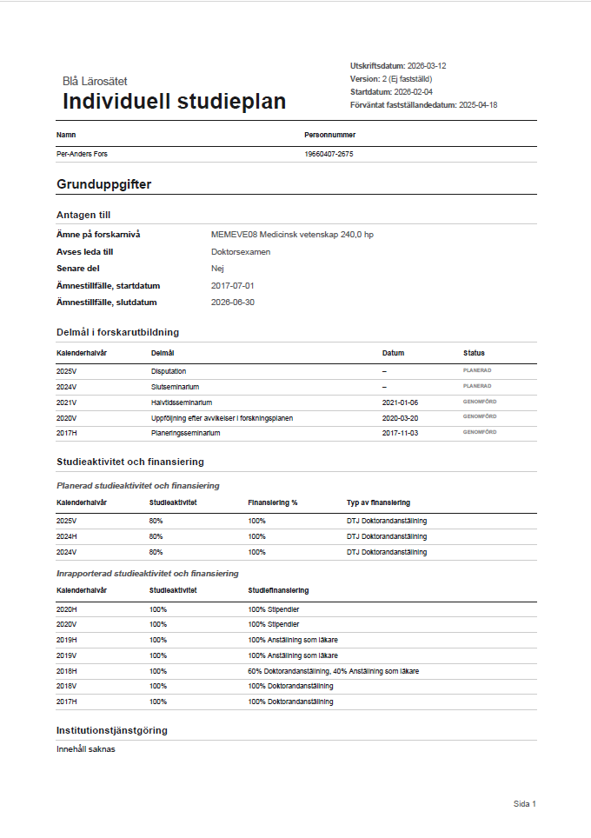
Lösningsförslag
Ni får ett bifogat förslag

Slide 14
Återkoppling från er
…

Slide 15
Uppdatering av nationella mallen
Problemformulering
Den nationella ISP‑mallen saknar nödvändiga attribut och konfigurerbarhet för att täcka lärosätenas behov

Slide 16
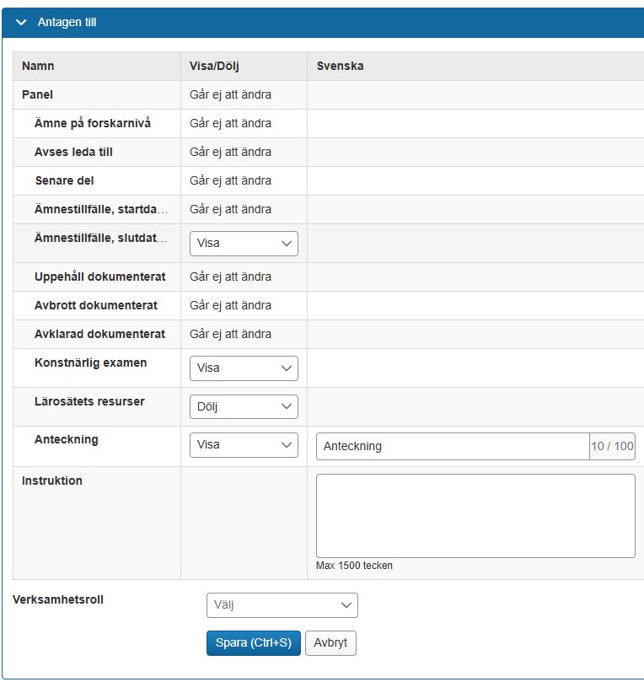
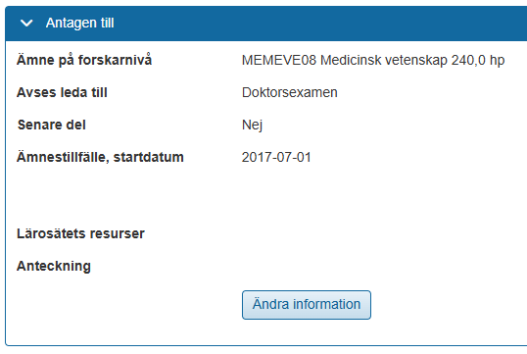
Grunduppgifter / Antagen till / Nuläge
Lokal mall
ISP-version
Önskat läge
Konfigurera:
Flera textfält
Slår igenom vid Hämta process och mall

Slide 17
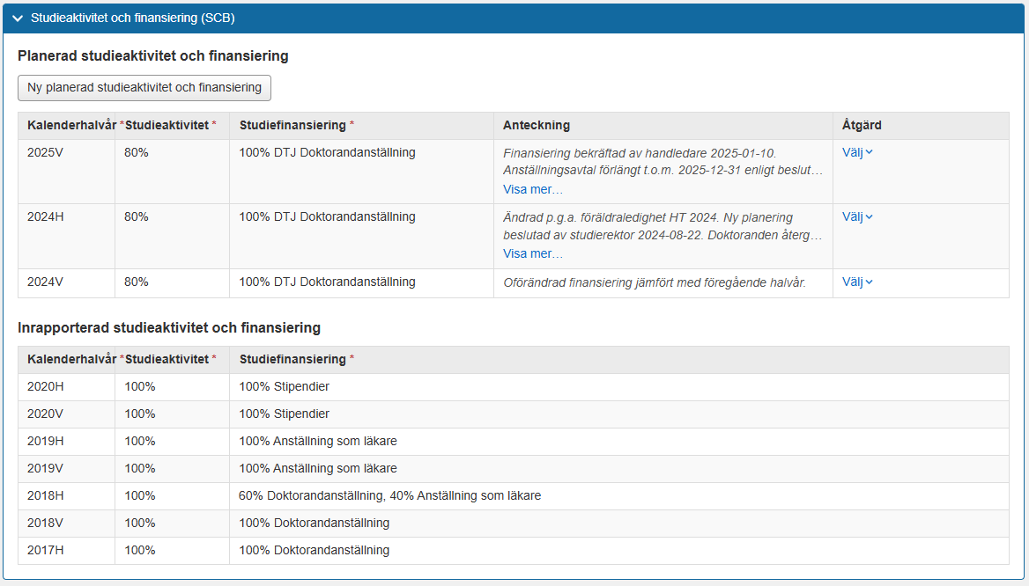
Grunduppgifter / Studieaktivitet och finansiering / Önskat läge
ISP-version
Önskat läge
Konfigurera:
Anteckning
Slår igenom vid Hämta process och mall

Slide 18
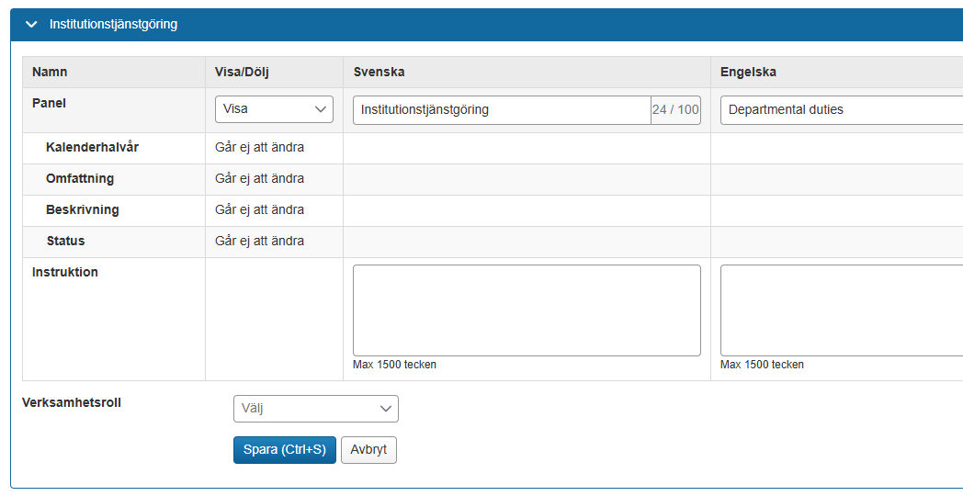
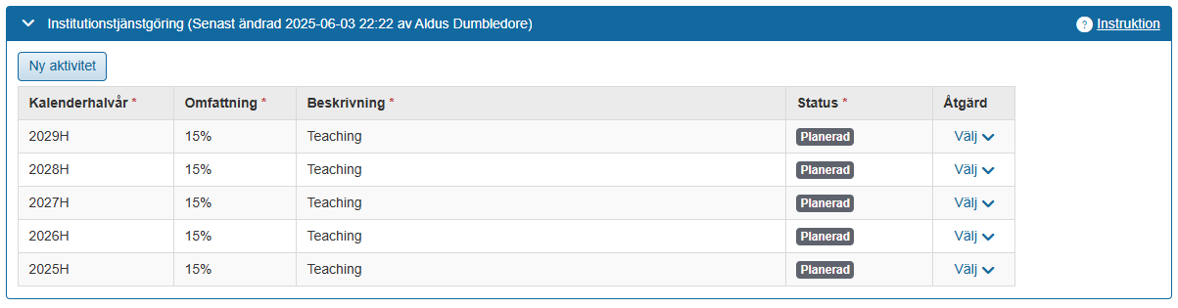
Grunduppgifter / Institutionstjänstgöring / Nuläge
Lokal mall
ISP-version

Slide 19
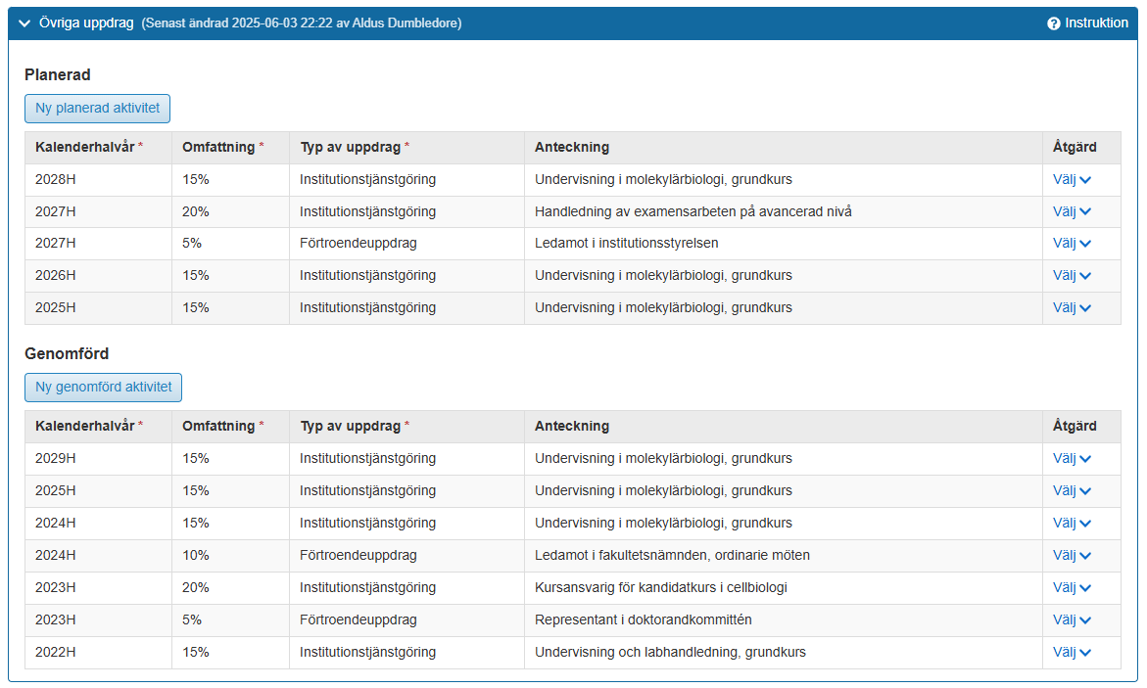
Grunduppgifter / Institutionstjänstgöring / Önskat läge
ISP-version (målbild)
Önskat läge
Konfigurerbarhet:
Typ av uppdrag
Layout gäller alla lärosäten
Automatisk uppdatering där alla rader får typen Institutionstjänstgöring samt sorteras in under Planerad resp. Genomförd

Slide 20
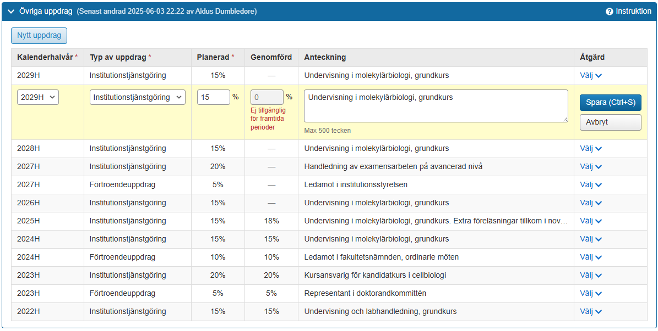
Grunduppgifter / Institutionstjänstgöring / Önskat läge alt B
ISP-version (målbild)

Slide 21
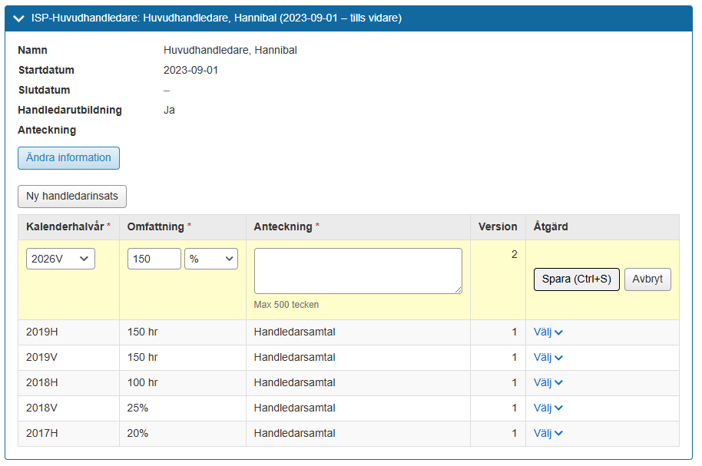
Handledare och beslutsfattare / Önskat läge
ISP-version
Önskat läge
Konfigurerbart för lärosätet
Textfält typ nummer
Typ av enhet
Slår igenom vid Hämta process och mall

Slide 22
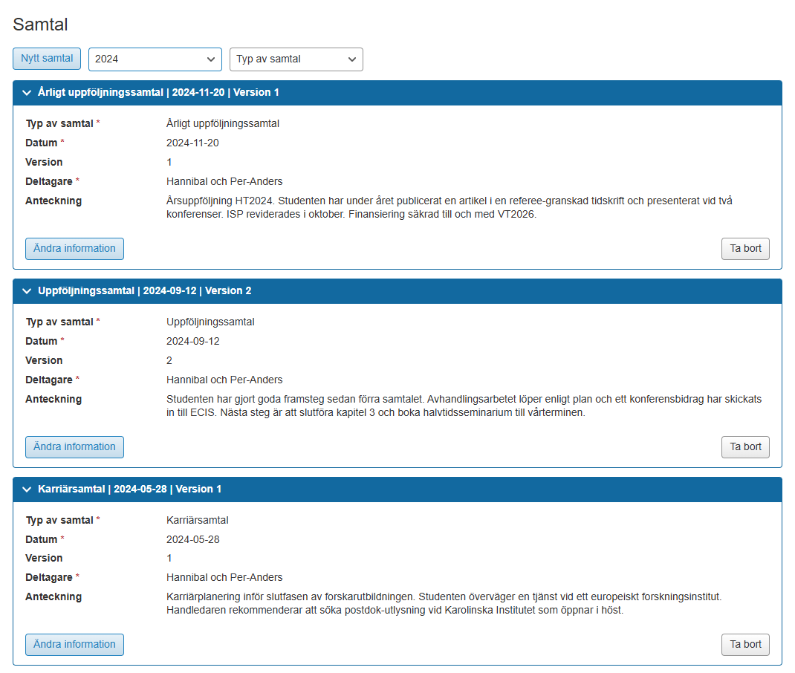
Handledarsamtal / Önskat läge
ISP-version
Önskat läge
Gäller alla lärosäten
Sker automatiskt

Slide 23
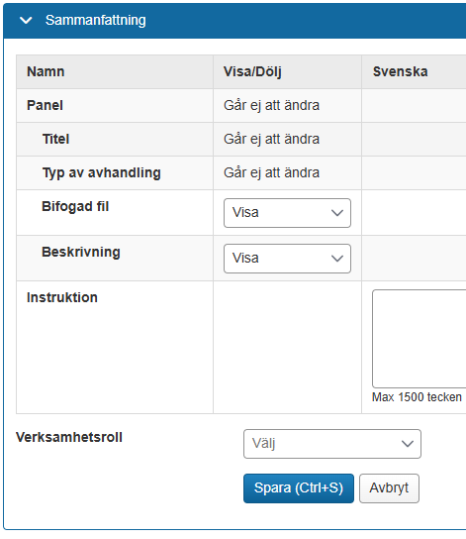
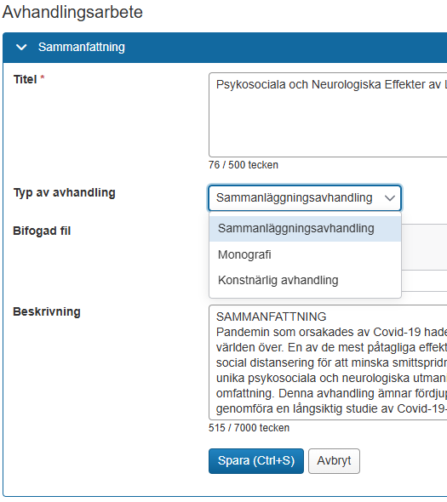
Avhandlingsarbete / Typ av avhandling / Önskat läge
Lokal mall
ISP-version
Önskat läge
Konfigurerbart för lärosätet
Konfigurera Typ av avhandling
Slår igenom vid Hämta process och mall

Slide 24
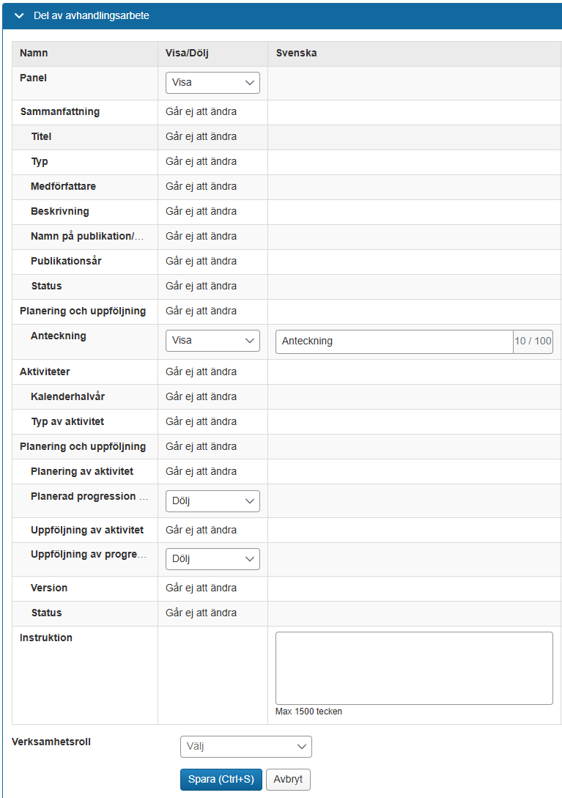
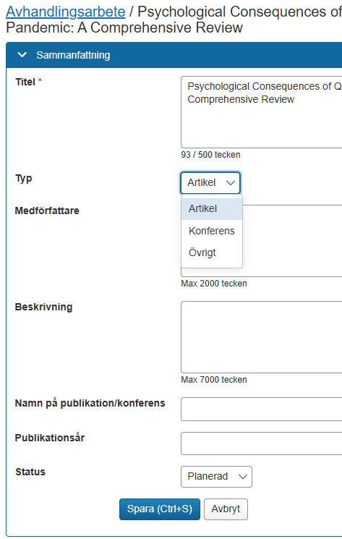
Avhandlingsarbete / Del av avhandling / Typ av / Önskat läge
Lokal mall
ISP-version
Önskat läge
Konfigurera:
Typ av del av avhandling
Slår igenom vid Hämta process och mall

Slide 25
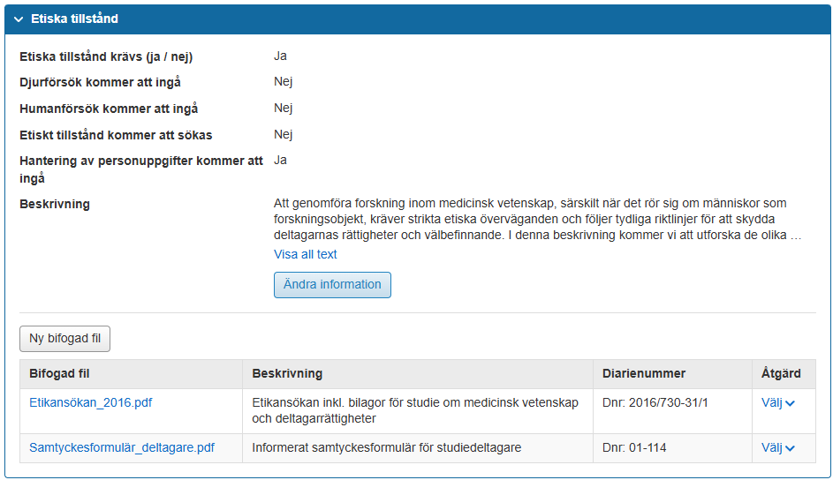
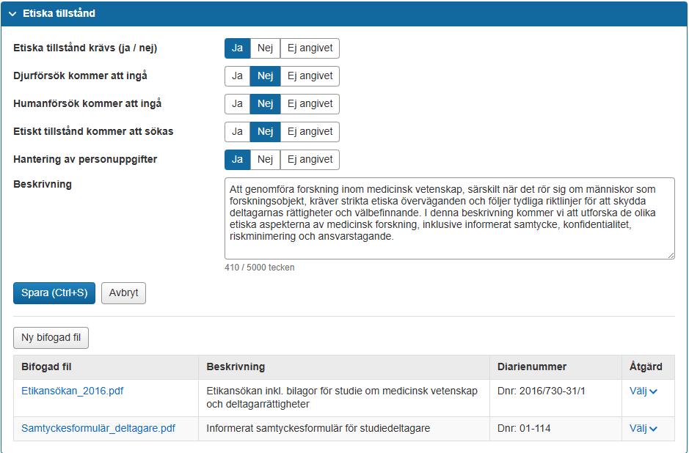
Avhandlingsarbete / Etiska tillstånd / Önskat läge
ISP-version
Önskat läge
Konfigurera:
Kunna lägga till ”Ja, Nej, Angivet” som värdenycklar
Slår igenom vid Hämta process och mall

Slide 26
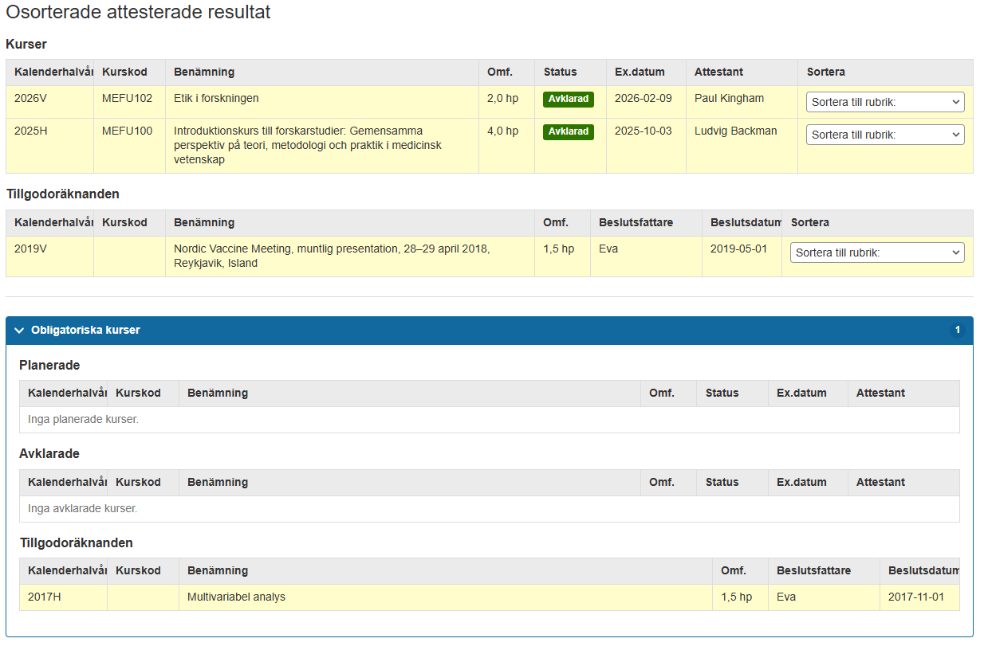
Kurser och konferenser / Tillgodoräknande / Önskat läge
ISP-version
Önskat läge
Gäller alla lärosäten
TG kan sorteras till Obligatoriska eller Valbara kurser
Automatisk uppdatering

Slide 27
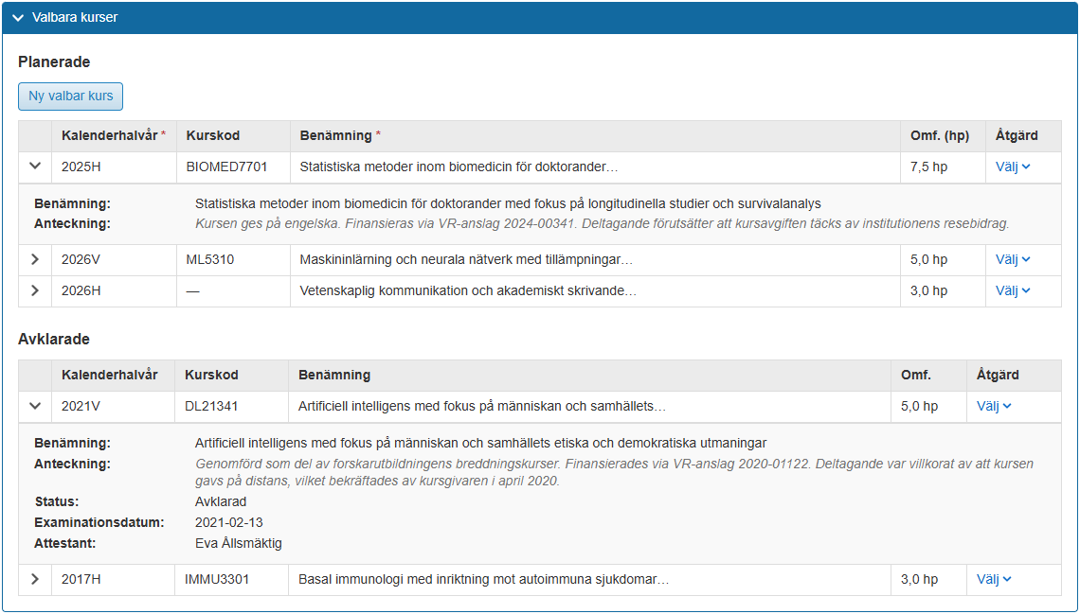
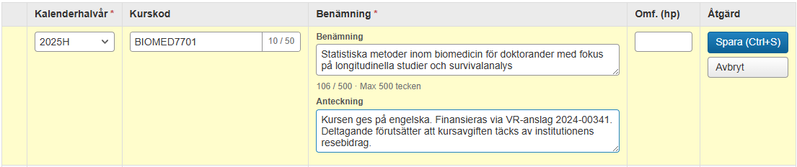
Kurser och konferenser / Kurser / Kunna följa upp / Önskat läge
ISP-version
Önskat läge
Fälla ut innehåll:
Gäller alla lärosäten
Automatisk uppdatering
Konfigurera:
Anteckningsfält
Gäller alla paneler
Hämta process och mall
Notes:
Hämta kurser för planerade, förutsätter att man har en lista på aktuella forskarkurser och som kan visas för doktorander

Slide 28
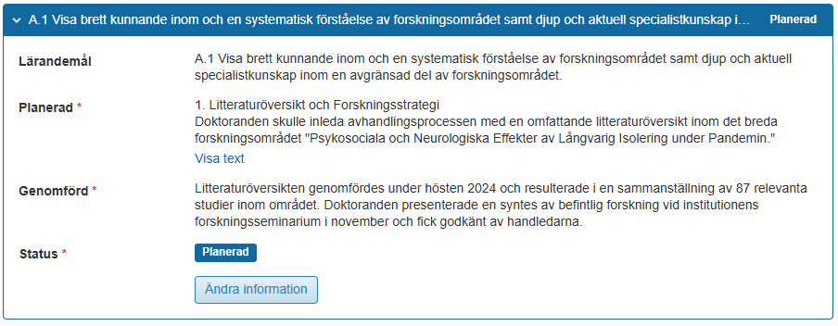
Lärandemål / Kunna följa upp / Önskat läge
ISP-version
Existerande data:
Texter går till Planerad
Konfigurera
Ledtexten Anteckning
Dölja/Visa Genomförd-fältet
Ledtexten Genomförd
Slår igenom vid Hämta process och mall

Slide 29
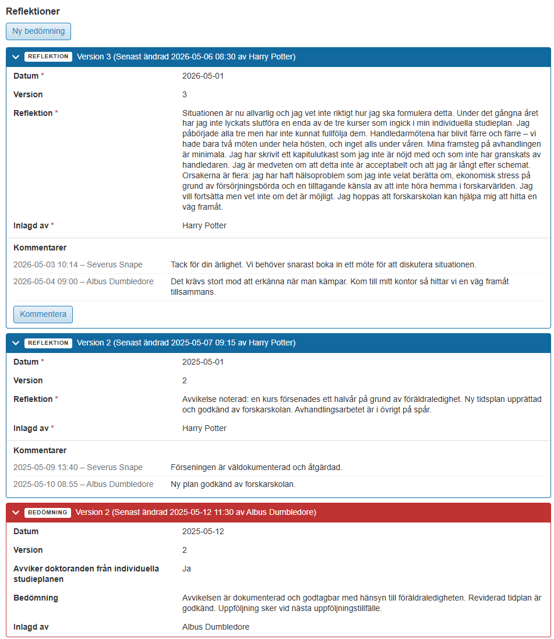
Överblick och reflektioner / Avvikelser från studieplan / Önskat läge
ISP-version utifrån beslutsfattares perspektiv
Behov: Beslutsfattare typ studierektor eller motsvarande ska kunna vara tydligare i sin bedömning än en kommentar
Lösningsförslag:
Specifik systemaktivitet som ges till beslutsfattare motsvarande kommentera
Konfigurerbar så att det kan vara en generell bedömning dvs inte bara negativ
Konfigurerbar ledtext på knapp och panel
Inputfält är konfigurerbara
Visas i PDF jämfört med kommentarer som inte visas

Slide 30
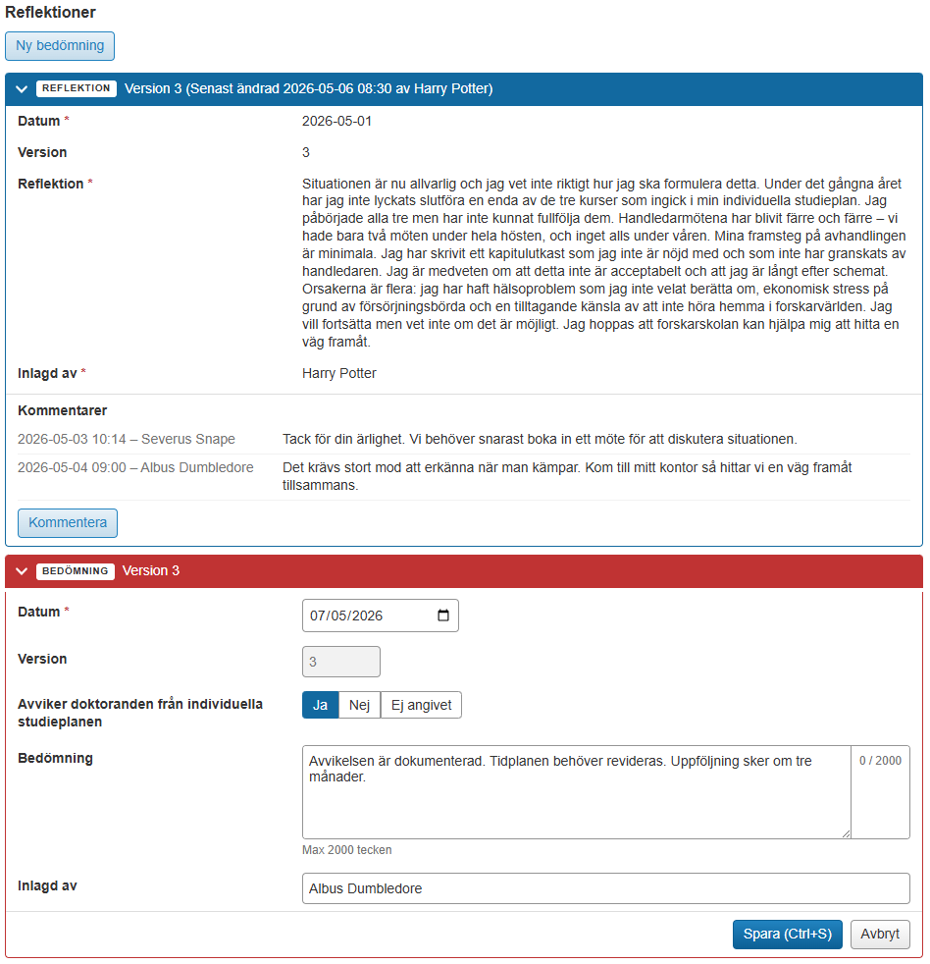
Överblick och reflektioner / Avvikelser från studieplan / Önskat läge
ISP-version utifrån beslutsfattares perspektiv
Lösningsförslag:
Om man anger Ja för avvikelse
Panelen blir röd
Tydlig markering i ISP:ns sidhuvud att avvikelse finns
Markering vid utsökning att avvikelse finns

Slide 31
Återkopplingsfrågor
Ange tydlig de automatiska uppdateringar som inte fungerar för er
Ange gärna vilka förändringar som ni kan tänka er använda
Tänk på att ytterligare ändringsbehov behöver komma in via LadokSupport-jira

Slide 32
Masshantering av personkopplingar och processer i ISP
Stora lärosäten har många ISP:ar och behöver genomföra samma ändring på många doktorander samtidigt.
Idag kräver systemet att handläggare går in per doktorand för att:
uppdatera handledarutbildning
ändra slutdatum för personkopplingar (t.ex. vid handledarbyte)
lägga till/ta bort personkopplingar
hämta process och mall

Slide 33
Lösningsförslag
Möjliggöra massuppdatering av:
handledarutbildning
personkopplingar (lägga till/ta bort)
slutdatum vid handledarbyte
Möjliggöra masshantering av:
process och mall

Slide 34
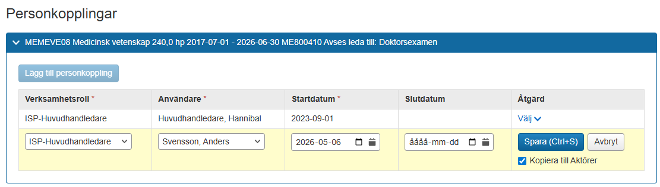
Hantera ISP / Personkoppling / Kopiera till Aktörer
ISP-version
Lösningsförslag:
Förutsättning är att verksamhetsroll = aktörstyp, t ex ISP-Huvudhandledare = Huvudhandledare
Värdena för aktörstyp, användare, startdatum, ev slutdatum kopieras över till Aktörer

Slide 35
Återkopplingsfrågor
Hur minskar vi dubbelarbetet med Aktörer på bästa sätt?
Masshantering?
När man lägger in en personkoppling så kan samma information kopieras in i Aktör?
Hur ser ni att Hämta process och mall borde startas?
Doktoranden startar den
Handläggaren kan masshantera Hämta process och mall

Slide 36
Utdata i ISP för delmål, studieaktiviter och kurser
Problemformulering
Det saknas möjlighet att söka och följa upp central information i ISP (delmål, studieaktivitet, kurser) direkt i systemet.
Det saknas stöd för att följa progression (t.ex. studieaktivitet över tid, doktorander som gått över tiden).
Det är svårt att följa upp arbetsflöde och ansvar (t.ex. vem som fastställt eller godkänt ISP, senaste aktivitet).
Brist på strukturerad utdata gör att uppföljning, styrning och extern rapportering blir tidskrävande och osäker.
Det saknas stöd för att följa upp internationell mobilitet i ISP

Slide 37
Lösningsförslag
Uppdatera Utdata-vyer med ISP-filtrering:
Studieaktivitet och finansiering
Resultat kurser
Skapa ISP-vyer för innehåll:
Delmål

Slide 38
Återkopplingsfrågor
Hur sammanställer ni utdata kring doktorander idag?
Hur och vad använder ni excel till?
Hur ser ni på att Utdata-vyer och även andra vyer kan användas för att följa upp doktorander som har ISP?

Slide 39
Nästa steg

Slide 40
Uppföljning av produktmålen
Vi kommer att följa upp varje produktmål
Vi kommer att börja med uppföljning ca sex månader efter leverans, vissa tar längre tid.
Vi kommer att följa upp:
Att det används dvs mätpunkter i databasen eller gränssnittet
Att det kommer in färre supportärenden inom samma område
Att användarna på lärosätena är nöjda (dvs att ni hjälper oss med det)
Vi kommer att använda delar av tematräffarna för dessa uppföljningar

Slide 41
Tematräffar, återkoppling och leverans
2026-05-12 kl 10 – 12 Tematräff: Presentation av produktmål
2026-06-18: Ni skickar in era svar
2026-09-15 kl 10 - 12 – Tematräff: Uppdaterade produktmål
Hösten 2026: Utveckling av produktmål
Februari 2027 – Tematräff: Genomgång av produktmål
…

Slide 42
Tre olika sätt att återkoppla
Ni svarar inte alls = Ni håller med om vår bedömning och våra lösningsförslag
Ni svarar i powerpoint
Skapa egna sidor eller kommentera på sidor
Ändra inte ordningen på sidorna
Ni pratar med oss och svarar sedan i powerpoint
Ni kommenterar i powerpoint
Vi har ett möte där ni går igenom powerpointen och diskuterar olika saker med oss.
Ni skickar in powerpointen efter mötet med uppdaterade svar

Slide 43
Behov av att träffa användare
Ni får gärna skicka kontakter till doktorander, huvudhandledare, beslutsfattare
Vi vill se hur de använder ISP och vad de tänker
Ni får gärna var med när vi träffar dem
Vi tänkte träffas under sommaren och hösten beroende på när de har tid

Slide 44
Återkoppling skickas till och när
Mottagare: Anders Stenebo
Sista dag: 2026-06-18 (Innan midsommar)
Vill ni träffas så är det bara att boka tid innan
Om ni inte hinner skicka in ert svar, meddela och ange när ni kan komma in med det
Nya ändringsbehov läggs i LadokSupport ej i powerpoint
Bifoga gärna en lista med användare som är intresserade att träffa oss

Slide 45
Nästa tematräff
Presentation av produktmålen igen men nu utifrån er återkoppling
Tisdagen 2026-09-15 kl 10 - 12

